Slide 1
Americano (project name)
Project Team for OpenSource Library
2011.05.02
SungMin, Oh (오성민)
E-mail : springloops@gmail.com

Slide 2
About Americano.
Oauth(xauth) 기반의 오픈소스 라이브러리개발 프로젝트
(자바 라이브러리로 시작)
트랜드에 뒤쳐지지 않도록 최근 동향과, 각 서비스, 개발 방법론을 배운다.
첫째, 우리는 OAuth, XAuth를 공부한다.
둘째, 우리는 서비스 제공자의 오픈 API 를 공부 한다.
셋째, 우리는 OOP 기반의 분석 설계 디자인을 구축한다.
넷째, 우리는 최신 또는 합당한 프로젝트 방법론과 분석설계방법, 테스트 방법론에 입각하여
다섯째,우리는 네트웍 핵심 엔진을 만든다
여섯째, 우리는 인증 핵심 엔진을 만든다.
일곱째, 우리는 각 오픈API를 위한 캡슐화된 라이브러리를 만든다.
이에 발생하는 모든 자원은 오픈소스 정책에 맞춰 공개 한다.

Slide 3
Americano Member Info.
이혜진 hyejjin.lee@gmail.com
(DBA, 델파이 개발 및 대형 프로젝트 QA)
오태현 Weendu@gmail.com
(DBA, 자바 서버 개발 및 SI 개발)
추유성 bakyak@naver.com
(델파이 개발 및 사내 SM)
오성민 springloops@gmail.com
(자바서버, 자바 Package, SI, Android 개발)

Slide 4
About OAuth.
OAuth is Valet Key for the Web
서비스 제공자 (Provider)
서비스를 이용 하는 서드파티 (Consumer)
자신의 데이터를 이용하는 End-User (User)
위 Three-Tier간의 인증(Authentication)을 위한 표준
범위(Scope) 와 기한(Duration), 기타 제공
OAuth provides a method for users to grant third-party access to their resources without sharing their passwords.
It also provides a way to grant limited access
(in scope, duration, etc.).

Slide 5
OAuth vs SSO (SAML)
SSO
한번의 인증으로 다른 도메인간의 서비스를 사용할 수 있도록 하기 위한 기술
다른 도메인의 데이터를 요청할 경우 해당 도메인으로 리다이렉트
이후의 서비스 제공은 타 시스템에서 제공
OAuth
인증이후 서비스 제공자의 open api를 이용하여
써드파티에서 데이터를 가공하여 제공
☞ 추가 가벼운 설명 있음,
☞ 질문은 대환영!! But 아는만큼만 설명드림.

Slide 6
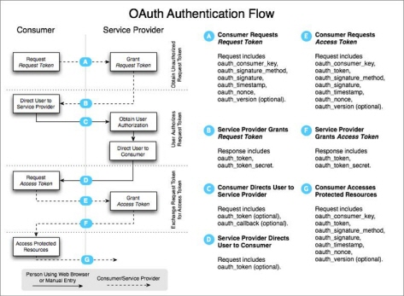
OAuth Authentication Flow
A; Consumer가 Request Token 요청
B; Service Provider가
Request Token 발급
C; Consumer는 사용자를
Service Provider로 이동,
사용자를 인증하고
토큰 발급을 확인함
D; Service Provider는 사용자를
Consumer로 이동
E; Consumer는 Access Token 요청
F; Service Provider는 Consumer의
신원과 Request Token 확인,
Access Token 발급
G; Consumer는 Access Token으로
사용자 정보에 접근

Slide 7
Reference
http://www.oauth.net/
http://www.oasis-open.org/committees/download.php/20645/sstc-saml-tech-overview-2%200-draft-10.pdf
http://hueniverse.com/oauth/guide/intro/
http://blog.naver.com/muchine98?Redirect=Log&logNo=140120529388
http://cafe.naver.com/openapi.cafe?iframe_url=/ArticleRead.nhn%3Farticleid=1595&

Slide 8
Over the OAuth..
툴 소개
Dropbox
Basecamp 가입
(쫌 하자. 같은말 반복하는 하는 나는 고장난 라디오?)
Google Groups
GitHub
Etc

Slide 9
Over the OAuth..
향후 진행 사항

Slide 10
Over the OAuth..
팀내 규칙 및 최소한의 역할 분배

Slide 11
Over the OAuth..
다음 모임까지 할일
Collab Tool 문서 목록(차례) 작성
최종 문서화를 위해 최대한 디테일하게 (ex : 책, 내용은 업데이트 가능)
오픈소스 라이센스 종류와 범위 파악
OAuth 자료 수집
심볼 선택 Google Group 과 GitHub 구축을 위한 심벌과 정식 명칭이 급히 필요함.( 가난한 우리에게 좋은 도메인 따기는 하늘의 별따기 보다 어려움)
차주 주제 설정
발표 준비
금일 내용 정리자 선정

